Slide 1
GKK207 YAĞLARIN ANALİZİ DERS 1: LİPİDLER (GENEL TEKRAR)
TBMYO GIDA KAL. KONT. ANALİZİ PROGRAMI
Dr. Öğr. Üyesi Gülten ŞEKEROĞLU

Slide 2
LİPİD
Dünyadaki canlıların temel organik bileşiklerden biri de lipitlerdir.
Lipidler insan ve hayvanların temel besinleri arasında yer alır. Yağlar da birer lipittir. Yağlar katı veya sıvı olabilir.
Lipidler değişik şekilde tanımlanabilmektedir.
Lipid:
Hayvansal ve bitkisel organizmalarca sentez edilebilen,
Yağ asidi esterleri ile ilgili olan,
Suda değil fakat etil eter, petrol eteri, kloroform, sıcak alkol, benzol, karbon tetra klorür, aseton vb. yağ çözücü organik maddelerde çözünen doğal organik maddelerdir.

Slide 3
LİPİDLERİN ORTAK ÖZELLİKLERİ
Lipidler, organik bileşiklerdir
Lipidlerin yapılarında C, H, O bulunur. Ayrıca azot, fosfor gibi elementler de bazı lipidlerin yapısında bulunur.
Lipidlerin temel yapı taşları yağ asitleridir
Lipidler, suda çözünmez.
Kloroform, eter, benzen, sıcak alkol, aseton gibi organik çözücülerde çözünebilirler
Lipidlerin enerji değerleri yüksektir, 1 gram yağ yaklaşık 9 kcal enerji verir.

Slide 4
Lipidlerin Vücut Çalışmasındaki Fonksiyonları
Hücrenin yapı maddelerindendir.
Hücre ve sitoplazmik organel zarlarının %50’si lipitlerden oluşmaktadır. Lipit çeşitlerinden olan fosfolipitler, hücre zarının önemli bir bileşenini oluşturur.
Mitokondride elektron taşıma işlevine yardımcı olur.
Enerji sağlar. Yağların en önemli işlevi yedek enerji sağlamaktır.
İçerdikleri karbon miktarı, oksijene göre daha fazla olduğundan yağlar vücutta yakıldığı zaman karbonhidrat ve proteinlere göre daha çok enerji verir. 1 gram yağ yakıldığında 9 kcal enerji verir. Yağların yakılması için daha çok oksijene gereksinim vardır.
Lipidlerin hücrede yanması ile çok miktarda metabolik su açığa çıkar. Kış uykusuna yatan, uzun yolları kullanan hayvanların vücudunda depo ettikleri yağın yakılması sonucu enerji sağlanırken açığa çıkan metabolik su da ihtiyaç duyulduğunda kullanılır.

Slide 5
Lipidlerin Vücut Çalışmasındaki Fonksiyonları
Yağda eriyen A, D, E, K vitaminlerinin taşıyıcısıdır. Bazı vitaminler ve hormonların biyosentezinde lipidler ön madde olarak gereklidir.
Büyüme ve normal metabolik olaylar için gerekli olan ve vücutta sentezlenemeyen elzem yağ asitlerinin alınmasını sağlar.
Doyma duyusunun oluşmasına yardımcı olur, mide boşalmasını geciktirir, uzun süre tokluk hissi verir.
Sindirim metabolizmasının düzenli yürümesini sağlar. Yağların gebelik, laktasyon (süt verimi) ve protein metabolizması üzerine etkileri vardır.
Organların çevresini sararak desteklik yapar ve dış etkenlere, çarpmalara karşı korur.
Vücuttan ısı kaybını önler.
Bazı enzimleri aktive eder.

Slide 6
Lipidlerin Vücut Çalışmasındaki Fonksiyonları
Sinir sistemine olumlu etki yapar, miyelinli sinirler boyunca uyartıların hızla yayılmasına olanak sağlar.
Vücut derisinin esnekliğini korumasında etkilidir. Uzun süre yağsız beslenen kişilerin derilerinde pul pul dökülmeler görülür.
Vücutta fazla alınan karbonhidrat ve proteinler yağa dönüştürülerek depolanır. Aşırı yağlı ya da yağa dönüştürülebilen besinlerde beslenme, damarlarda tıkanmalara yol açabilir; bunun sonucunda da kalp hastalıkları ve dolaşım bozuklukları ortaya çıkabilir. Ayrıca, şişmanlığa neden olur. Kısacası yağlar zararlı değildir. Zararlı olan, her şeyde olduğu gibi yağın aşırı miktarda alınmasıdır.

Slide 7
Yağ oranına göre gıdalar,
1-Yağca zengin gıdalar; (sıvı, katı yağ, tereyağı)
2-Yağca fakir gıdalar (meyve, sebze)
3-Yağsız gıdalar (şeker pancarı)

Slide 9
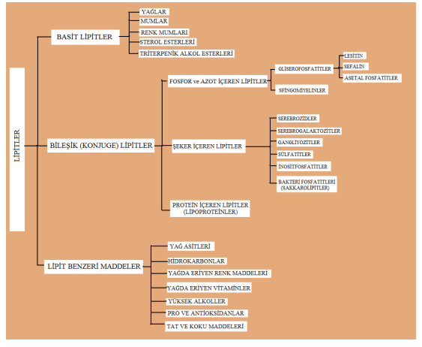

Slide 10
Yağların kaynaklarına göre sınıflandırılması
a. Bitkisel Yağ Kaynakları
Bitkilerden elde edilen yağ, bitkisel sıvı yağ olarak veya elde edildiği bitkinin adı ile
anılır. Örneğin; zeytinyağı, ayçiçeği yağı, mısır özü yağı gibi. Bitkisel sıvı yağlar çoğunlukla doymamış yağ asitlerince zengindir.
b.Hayvansal Yağ Kaynakları
Tereyağı, iç yağı, kuyruk yağı gibi görünen yağların yanı sıra her türlü et, tavuk, balık,süt, yumurta gibi hayvansal kaynaklı besinlerde (görülmez yağ) da bulunur.
Hayvansal kaynaklı besinlerdeki yağlar genellikle doymuş katı yağlardır. Balıkta bulunan yağın çoğunluğu ise doymamış yağdır.

Slide 11
Yağlar ve Yapı Taşları
Katı ve sıvı yağların tamamına yakın bir kısmı, yağ asitleri (R-COOH) ile üç değerlikli bir alkol olan gliserinin [C₃H₅(OH)₅] esterleşmesinden oluşan trigliseridlerdir.
Yağların yapısındaki yağ asitleri, değişik zincir uzunluğunda ve yapısında olabilirler. Bitkisel yağların bileşiminde;
Serbest yağ asitleri
Trigliseritler
Fosfogliseritler,
Yağ alkolleri ve türevleri,
Pigmentler,
Doğal antioksidanlar,
Steroller,
Yağda çözünen A,D,E,K vitaminleri,
Tat ve aroma maddeleri bulunur.

Slide 12
Gliserol (Gliserin)
Gliserol üç OH grubu içeren bir tri alkoldür.
Kapalı formülü C₃H₈O₃= C₃H₅(OH)₃’tür.
Serbest Yağ Asitleri (FFA-Free Fatty Acids)
Yağ asitleri trigliseritlerin yapı taşlarını oluşturur. Bu nedenle yağların karakteri sahip oldukları yağ asitlerine ve bunların bulunma oranlarına bağlıdır. Bugüne kadar yapısı tanımlanmış yağ asitleri 200’den fazladır. Yağ asitlerindeki karbon sayısı 2–34 arasında değişmektedir. Yağ asidi molekülünde karbon sayısı;
Altıdan az ise “kısa zincirli”,
6–10 arasında ise “orta zincirli”,
10’dan fazla ise “uzun zincirli” yağ asidi olarak sınıflandırılabilir.

Slide 13
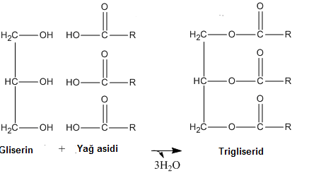
Yağların Kimyasal Yapıları
Gliserin + RCOOH → Monogliserid + H₂0
Gliserin + 2RCOOH → Digliserid + 2H₂0
Gliserin + 3RCOOH → Trigliserid + 3H₂0

Slide 14
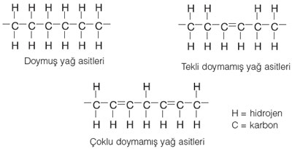

Slide 15
Yağ asitlerinin sınıflandırılması
Yağ asitleri çift bağ içerip içermemelerine göre;
Doymuş yağ asidi
Doymamış yağ asidi olarak sınıflandırılır.
Yağ asitleri insan vücudunda sentezlenip sentezlenememesine göre;
Elzem (esansiyel =temel) yağ asidi ve
Elzem olmayan yağ asitleri olarak sınıflandırılır.

Slide 16
Satüre yağ asitleri
Tereyağı
İç yağı
Kuyruk yağı
Margarin
Monoansatüre yağ asitleri (omega-9)
Zeytin yağı
Fındık yağı
Doymuş veya Doymamış yağ asidi içeriğine göre zengin YAĞ çeşitleri
Poliansatüre yağ asitleri (omega-3)
Balık yağı
Keten tohumu yağı
Ceviz yağı
Poliansatüre yağ asitleri (omega-6)
Mısırözü yağı
Ayçiçek yağı
Soya

Slide 17
Doymuş Yağ Asitleri
Doğal yağlarda yaygın olarak bulunur
Doymuş yağ asitlerine satüre yağ asidi de denir
C_{n}-H_{2n}O₂ formülü ile gösterilirler. n = C sayısını gösterir
Zincir şeklindedir, dallanma yoktur.
Molekülündeki C sayısı 4–38 arasında değişir. En kısa zincirli doymuş yağ asidi 4 C atomuna sahip bütirik asitken en uzun zincirli yağ asidi 24 C içeren lignoserik asittir.
Zincirdeki C atomu tüm bağlarını tekli yapmıştır, zincirdeki C atomları arasında hiç çift bağ yoktur.
Yağ asitlerinde başta metil grubu (CH3) sonda ise karboksil grubu bulunur (COOH)

Slide 18
Doymuş Yağ Asitleri

Slide 19
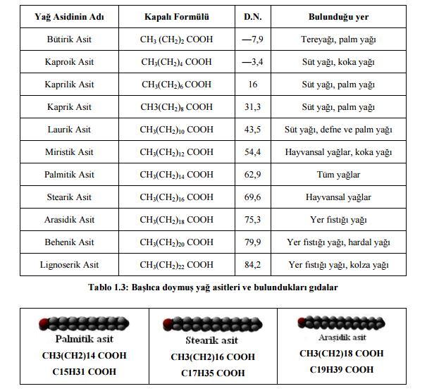

Slide 20
Doymamış Yağ Asitleri
Doymamış yağ asitleri zincirdeki C atomları arasında bir ya da daha fazla sayıda çift bağ içerir ve içerdikleri çift bağın sayısı ve yeri onlara bazı özellikler kazandırır
Doymamış yağ asitlerine ansatüre yağ asidi de denir (satüre: doymuş, ansatüre; doymamış)
(saturated & unsaturated)

Slide 21
Doymamış yağ asitlerinin özellikleri:
Yapılarında bir çift bağ içeren yağ asitlerine monoansature denir
Birden fazla çift bağ içeren yağ asitlerine poliansature yağ asidi denir.
Yağlarda bulunan önemli doymamış yağ asitlerinin C sayısı 18’dir.
Yağ asitlerinde 7’ye kadar çift bağa rastlanmıştır.

Slide 22
Doymamış Yağ Asitleri

Slide 23
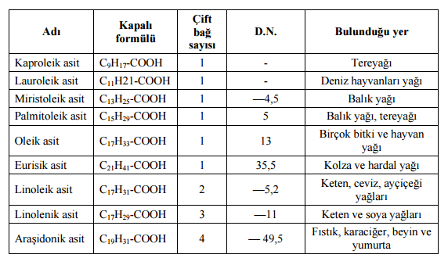
Doymamış yağ asitlerine örnekler

Slide 24
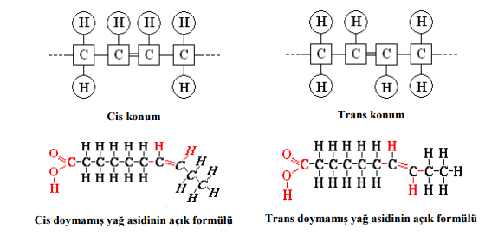
Cis ve Trans yağ asitleri
Bir doymamış yağ asidi molekülünde çift bağa bağlı hidrojen atomları ve gruplar çift bağın aynı tarafındadıysa Cis formu, çapraz konumda ise Trans yağ asitleri oluşur.

Slide 25
Trans yağ asitleri, çok eski çağlardan bu yana insan beslenmesinde yer almaktadır. Çünkü, inek ve koyun gibi geviş getiren hayvanların sütlerinde ve yağlarında az miktarlarda bulunurlar.
Buna karşılık, trans yağ asidi içeriği yüksek yağların büyük çaplı ticari üretimleri, gelişen margarin endüstrisiyle başlamıştır. Margarinler hidrojenasyon yöntemleriyle elde edilen bitkisel yağlardan üretilmektedir.
Hidrojenasyon işlemleri süresince, doymamış yağ asitlerinin trans izomerleri meydana gelmektedir.

Slide 26
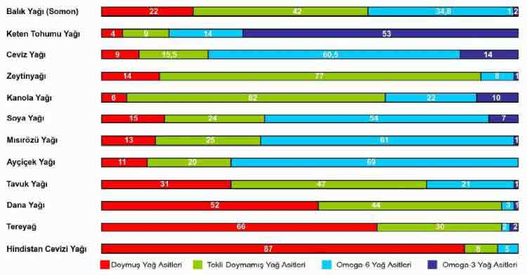

Slide 27
Trigliseritler
Sadece birkaç yağ asiti gıdalarda veya vücutta serbest yağ asidi şeklindedir. Büyük bir çoğunluğu trigliserit formundadır. Trigliseritler molekül büyüklüğü veya çeşitliliği bakımından büyük farklılıklar gösterseler de temel yapıları bir gliserol molekülüne ester bağları ile bağlanmış 3 yağ asidinden oluşmaktadır.
Trigliseritlerde gliserol molekülü aynıdır, yağ asitlerinin karbon zincirinin uzunluğu ve bu zincir üzerinde doymuş veya doymamış bağlar farklılık gösterir.
Bir gliserol molekülüne bir yağ asidi bağlanmışsa monogliserid, iki molekül yağ asidi bağlı ise digliserid, üç yağ asidi bağlanmışsa trigliserid adını alır. Vücutta depo edilen yağların yaklaşık % 90’ını trigliseridler oluştururlar.

Slide 29
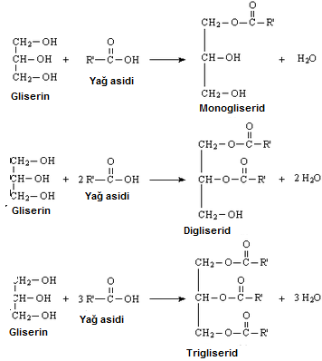

Slide 30
Yağların Sınıflandırılması
Yağlar çok değişik şekillerde sınıflandırılabilir. Yağların tümüne organik kimyada genel olarak lipit adı verilir. Lipitler kaynakları göz önünde tutularak bitkisel yağlar, hayvansal yağlar, madeni, eteri yağlar ve mumlar şeklinde sınıflandırılır.

Slide 31
Bitkisel yağlar sıvı veya katı olarak bitkilerin çekirdek veya meyvelerinde bulunur. Zeytin, ayçiçeği, soya fasulyesi, pamuk çekirdeği, badem, yer fıstığı ve Hindistan cevizi en önemli bitkisel yağ kaynaklarıdır. Endüstride bu kaynaklar çeşitli yöntemlerle büyük ölçüde değerlendirilmektedir.
Hayvansal yağlar daha çok koyun, sığır ve balıklardan (özellikle balinadan) elde edilir. Sütten yapılan tereyağı da hayvansal yağdır. Hayvansal yağlar da katı veya sıvı olabilir.
Madeni yağlar, Makine parçalarını yağlamada kullanılan madeni yağlar ester değil, parafin hidrokarbonların karışımıdır. Genellikle petrol ve kömürden elde edilir ve katı ya da sıvıdır.

Slide 32
Eteri yağlar veya esans yağları şeklinde adlandırılan yağlar, gliserinden oluşmadığı gibi belirli bir gruba da girmez. Genellikle karma bileşimlidir ve karbonlu hidrojenler, alkol, aldehit, keton, fenol, organik asit vb. gruplardan oluşur. Doğal olarak bazı bitkilerde bulunan eteri yağlar keskin kokulu ve uçucu sıvılardır.
Mumlar karboksilli asitlerden türeyen esterlerdir. Ancak alkol bileşkeni gliserin değil, çift sayıda karbon içeren bir alifatik alkoldür.

